Slide 1
第3回衛生担当者会議
～産業医科大学話題提供～
産業医科大学 立石清一郎

Slide 2
今日の話題
夏季の健康管理について
  熱中症
    前回のアンケート結果
    アクションチェックリスト実施状況の確認
  食中毒
秋冬季の健康管理について
  インフルエンザワクチンの接種
健康診断の職務適性チェックを適切に行うために
JV診療所の閉鎖、5/6ER室の移転

Slide 3
熱中症について

Slide 4
熱中症アクションチェックリスト

Slide 5
前回の衛生担当者会議
アンケート集計
 | 参加 しやすさ | 理解度 | 有用度 | 継続度
合計得点(150点満点) | 129.0 | 145.0 | 141.0 | 140.0
平均得点 | 4.3 | 4.8 | 4.7 | 4.7

Slide 6
熱中症アクションチェックリストに
ついて
前回の会議ののちに具体的にどの程度改善を行おうと思ったか？
実際の改善に取り組んだか？（すでに取り組んでいるか？）
取り組まない（取り組めない）理由は？
もしあるようなら
ここにサポートをしたい

Slide 7
アンケートの記載をお願いします。
前回、いただいた
意見の点数を
記載しています。
新たに対応を提案した項目は①を「はい」
アンケートは産業医大で管理しますので
ご安心ください（東京電力にそのまま渡すことはありません）。

Slide 8
次年度に引き継ぎたい項目について（例）

Slide 9
食中毒について

Slide 10
夏場の食中毒の患者数は
ウイルスよりも細菌性の方が多い
主役交代の
時期
厚生労働省：平成24年（2012年）食中毒発生状況

Slide 11
細菌とウイルスの違い
 | 細菌 | ウイルス
大きさ | 大きい（1～5μm） | 小さい（20～970nm）
消毒に対する強さ | 弱い | 強い
症状 | 強い | 比較的弱い
周囲への感染力 | 弱い | 強い
肉眼で見える限界 0.2㎜
大きいサイズの細菌でも全く見えない！
味もにおいも変わらない！

Slide 13
カンピロバクターの特徴
潜伏期間：２～７日
症状：腹痛、下痢（時に血便）、発熱、頭痛、悪寒、筋肉痛など全身症状が出やすい。初期症状はかぜと間違われることもあります。
原因食品：肉（特に鶏肉から検出されやすい）、卵、レバ刺し
加熱処理（中心部が７５度以上で１分間以上加熱する）で殺菌可能。

Slide 14
ウェルシュ菌の特徴
潜伏期間：８～１８時間
症状：腹痛、下痢、嘔吐。発熱はあまりない。下痢は１日数回で１～２日で治まります。
原因食品：食肉・魚介類・野菜を使用した加熱調理食品、とくに大量調理されたカレー、弁当、スープなどで危険性が高い（酸素がないところで分裂する）
加熱処理：熱に強い芽胞を形成し、通常の加熱調理では殺菌できない。
仕出し弁当や給食で、大規模な食中毒事件を起こすことが多い。

Slide 15
鍋に水が入るとウェルシュ菌に空気が届かなくなる
ウェルシュ菌
10分間に2倍
100分で2¹⁰倍

Slide 16
黄色ブドウ球菌の特徴
潜伏期間：3時間
症状：吐き気、嘔吐、腹痛、下痢
原因食品：おにぎり、弁当、調理パン、菓子、ひとの手に住み着いている菌。 特に、傷口や化膿部分には多いので注意が必要。
加熱処理：菌が作る毒素は熱に強く、100度30分間で加熱しても食中毒は防げない。

Slide 17
サルモネラの特徴
潜伏期間：８～４８時間
症状：急な高熱、嘔吐、強い腹痛、激しい下痢
原因食品：加熱不足の卵・食肉・魚、自家製マヨネーズ、洋生菓子

Slide 18
腸管出血性大腸菌の特徴
潜伏期間：１２～７２時間（菌種により異なる）
症状：腹痛、嘔吐、下痢、発熱
原因食品：家畜などの糞便に汚染された食肉、水
加熱処理：中心部７５度以上で１分間以上加熱で殺菌可能です。
ヒト－ヒト感染がある。

Slide 19
食中毒予防の3原則
^{つ}付けない
^{ふ}増やさない
^{こ}殺す
頭文字をとって、
「コップ」と覚える

Slide 20
細菌発育の3条件
^{え}栄養
  栄養が残っていれば増殖→まな板なども
^{す}水分
  水分含量50％以上で発育しやすい。20％以下では発育困難
^{お}温度
  10～36度で増殖。36度前後で最もよく発育する。
「え～、水温」と覚える

Slide 21
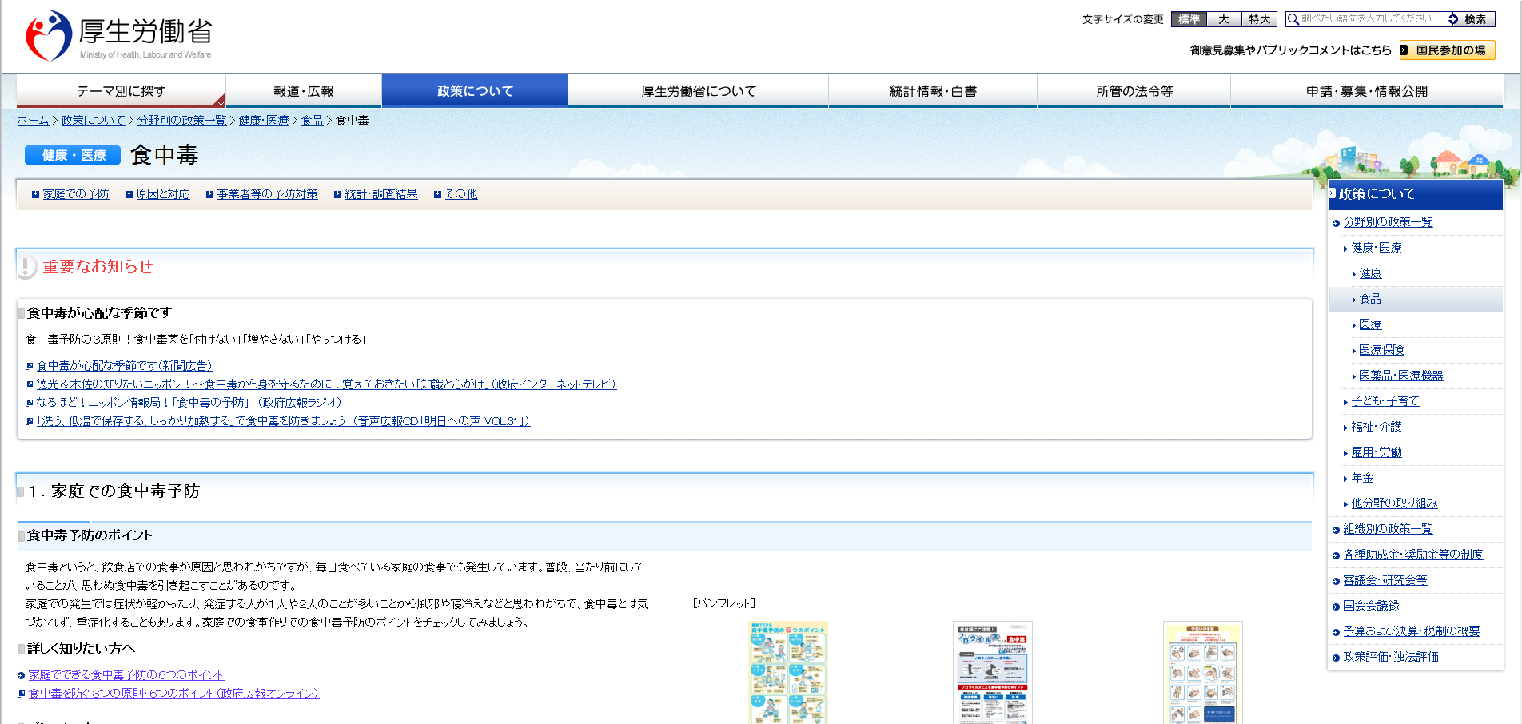
厚生労働省 食中毒サイト
  http://www.mhlw.go.jp/seisakunitsuite/bunya/kenkou_iryou/shokuhin/syokuchu/index.html

Slide 22
職場での対策
確実な手洗い
下痢・嘔吐は熱中症のハイリスク→作業に入る前に確実な体調確認→病院で相談（１Fに入った後に具合が悪くなったら病院受診が大変です。）
食中毒によっては他の人に移す可能性あり。念入りな消毒を。
１F構内のお弁当は消費期限以内に確実に消費
一度手を付けた弁当はできるだけ食べ終える。

Slide 23
健康診断について

Slide 24
入講時健康診断の目的
マスク着用区間が狭まるなど当初より復旧作業従事による健康障害リスクは下がってきた。
それでも、新規入講者の方は、その人のベースラインをきちんと把握しておく必要があり（＝健診の実施、東電の実施事項：入講者に対する放射線健診と特定業務従事健診の日付の確認）
それとともに、①病気を悪化させない、②健康問題による事故を起こさせないためには医師に必ず就業可の判定をもらわなければいけない

Slide 25
精度の高い健康診断の
職務適性チェックを行うために
医師は健康診断の結果のみでは判断できない；健診判定をしている医師に伝えましょう。
仕事に関して
  体への負担の大きい仕事＝「高負荷業務」
  注意力が散漫になったら危ない仕事＝「高危険業務」
の同定が必要！
『疲れたなぁ』と思うような仕事
『危ないなぁ』と思うような仕事
Notes:
就業判定を医師にさせることが「事業者の責任」なので
当然、問題になりそうな業務を医師に伝えることが
「事業者がやらなければならない責任」です。

Slide 26
職務情報提供書
●作業者本人に担当させる業務
・作業従事期間(始期から最終予定を明示) |  |  |  |  |  |  |  | 年 月 日 ～ 年 月 日
・福島第一原子力発電所入構日数 |  |  |  |  |  |  |  |  |  | 日間 | （入構予定がないときは０日と表記）
・作業経験年数 |  |  |  |  |  |  |  | 年 ヶ月
・現雇用会社での雇用年数 |  |  |  |  |  |  |  | 年 ヶ月
・作業内容
 | 作業場所、作業の具体的内容、装備する防護装備を記入 |  |  |  |  |  |  |  |  |  |  | 危険作業等の有無
 |  |  |  |  |  |  |  |  |  |  |  | ・運転業務 |  |  |  |  | 有 ・ 無
 |  |  |  |  |  |  |  |  |  |  |  | ・高所作業 |  |  |  |  | 有 ・ 無
 |  |  |  |  |  |  |  |  |  |  |  | ・夜間一人作業 |  |  |  |  | 有 ・ 無
 |  |  |  |  |  |  |  |  |  |  |  | ・重量物取扱い作業 |  |  |  |  | 有 ・ 無

Slide 27
  体への負担の大きい仕事
  ＝「高負担業務」の例
極端に暑いところ・極端に寒いところでの作業
急に力まないといけない作業、例えば重量物（概ね20㎏程度）を持ち運ぶ作業
深夜勤務（22時～5時）、交代制勤務
休憩がほとんど取れない作業
主に血圧や糖尿病が
悪くなる

Slide 28
  事故を引き起こす仕事
  ＝「高危険業務」の例
高所作業、ひとり作業
自動車運転
重機運転（クレーンなど）
チェーンソーなどの利用
気を失うことによって
事故を引き起こす

Slide 29
ウェブサイトの紹介
医師が健康診断を判定するためのウェブサイトを産業医科大学産業医実務研修センターは公開しています。
医師に依頼する際にはこのサイトを紹介するとより精度の高い判定が可能になるかもしれません。

Slide 30
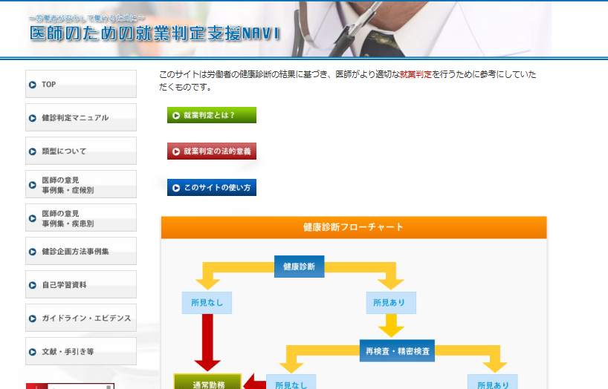
参考サイト
『医師のための就業判定支援NAVI
～労働者が安心して働けるために～』
http://ohtc.med.uoeh-u.ac.jp/syugyohantei/

Slide 31
インフルエンザ
ワクチンについて

Slide 32
職場における
インフルエンザワクチンの効果
インフルエンザの発症予防
重症化の予防
発症しても作業に早く復帰できる
職場で同時にたくさんの人がインフルエンザにかかることを防ぐ
毎年受ける必要がある

Slide 33
ワクチンの確保
大きい会社は４つ（阪大微研会、北里、化血研、デンカ生研）しかない、一か所でも不具合があると…
医療機関はニーズに合わせて９月ごろに製薬卸メーカーに本数を発注する
ワクチンを検討しているなら遅くとも９月までには病院・診療所などと契約を

Slide 34
JV診療所の閉鎖、
5/6ER室の移転

Slide 35
診療機能変更の周知についてお願い
JV診療所は閉鎖されました。
5/6号機近辺の救急室は入退域管理棟に移転されました。
救急対応時に場所が変わったことは他の作業員の方にも周知の徹底をお願いします。
★もしもの時の準備が
作業員の皆様の健康を守ります
★体調の悪い作業員がいたらすぐ連絡！

Slide 36
おわりに
みなさんが健康で働けるよう継続して支援をしてまいります。
暑さ真っ只中ですが、熱中症の予防を万全にしてください。ご安全に！

